Slide 1
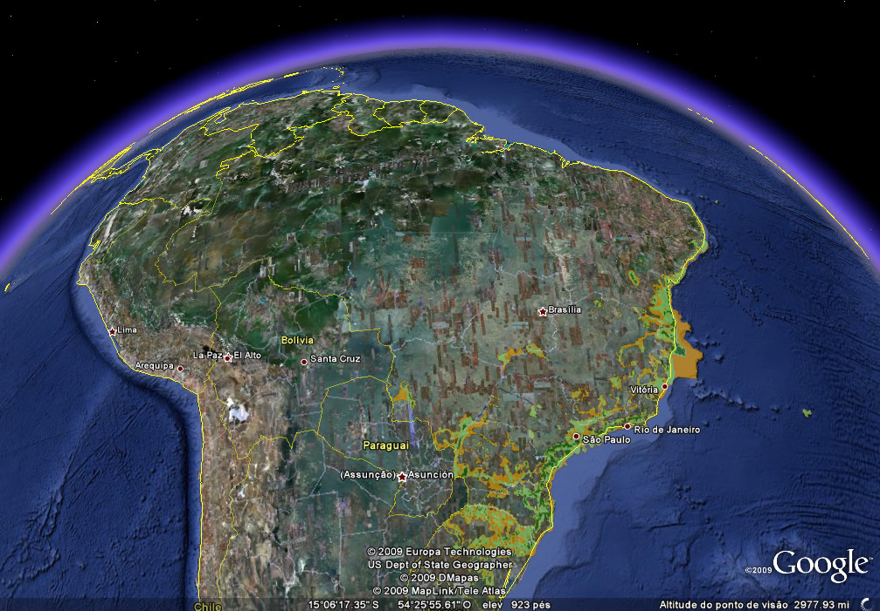
AGUA , ENERGIA,
BIODIVERSIDADE
E COOPERACÃO
TRANSFRONTEIRIÇA
Clayton Lino/RBMA
Junho- 2022

Slide 2
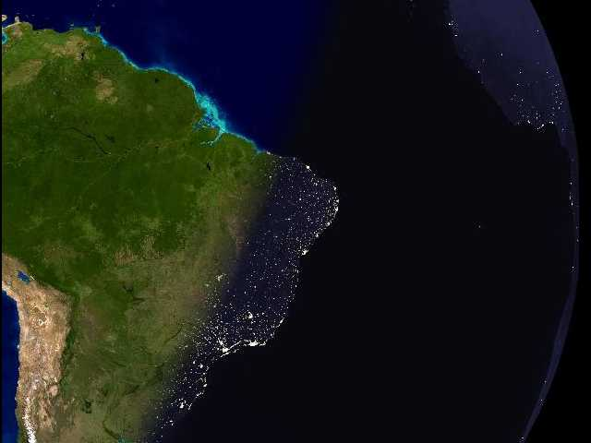
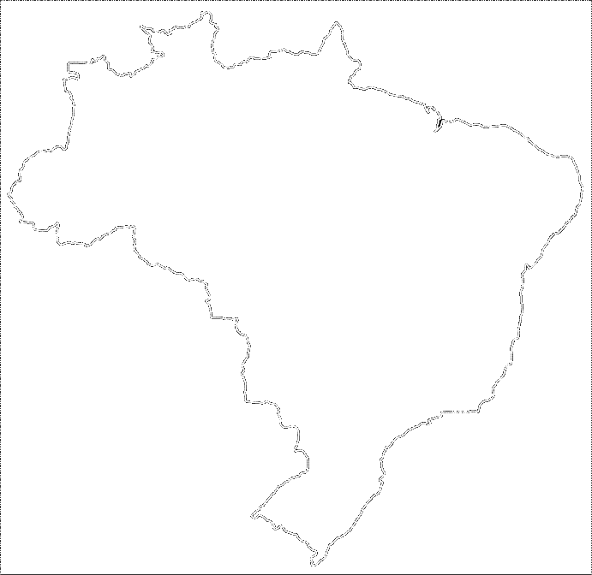
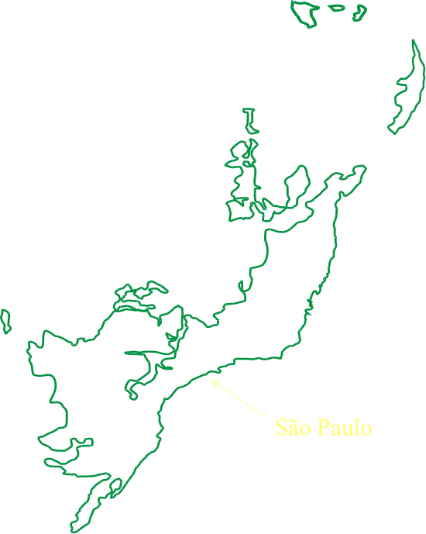
Mata Atlântica no Brasil
Mata Atlântica no Brasil
Fortaleza
Fortaleza
BRASIL
Recife
Recife
Brasília
Salvador
Salvador
Rio de Janeiro
3.429 Municípios
70% do PIB nacional
145 milhões de habitantes
Rio de Janeiro
São Paulo
Florianópolis

Slide 3
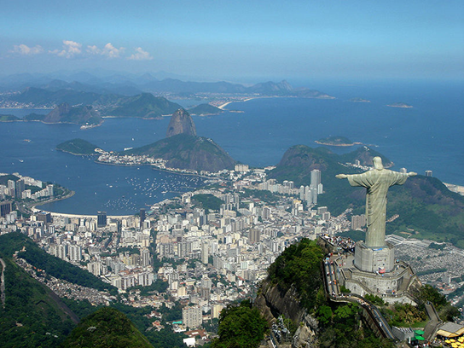
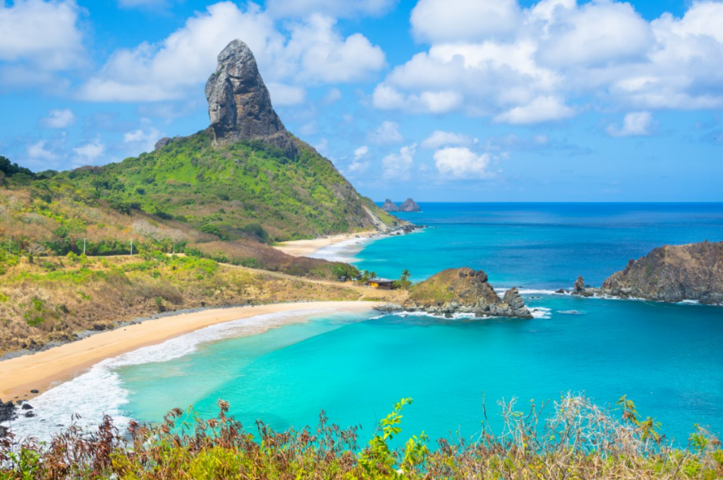
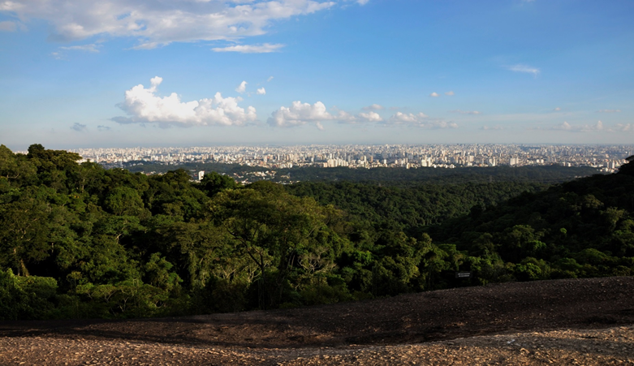
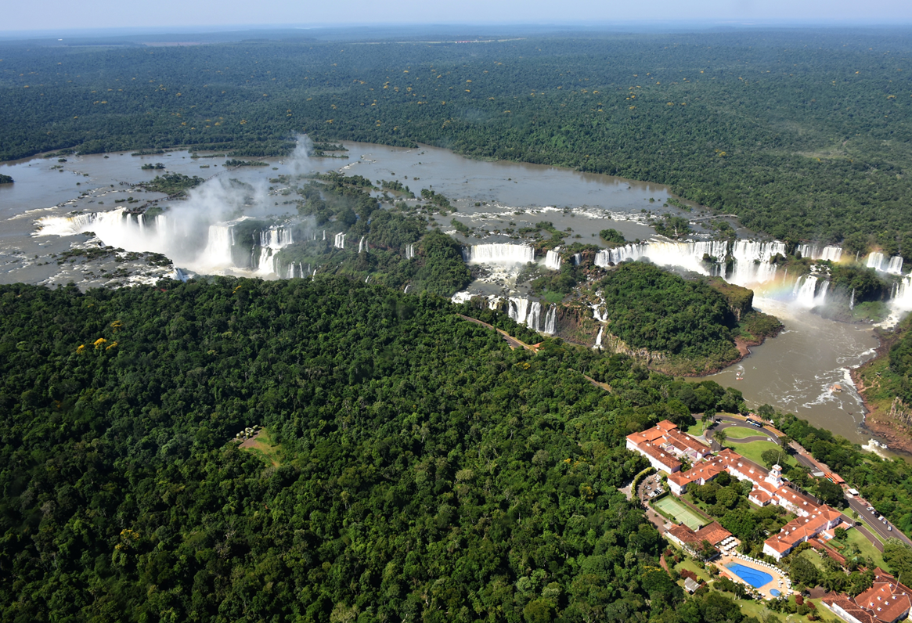
A MATA ATLÂNTICA FAZ PARTE DA NOSSA CULTURA E NOSSA IDENTIDADE COMO PAÍS

Slide 4
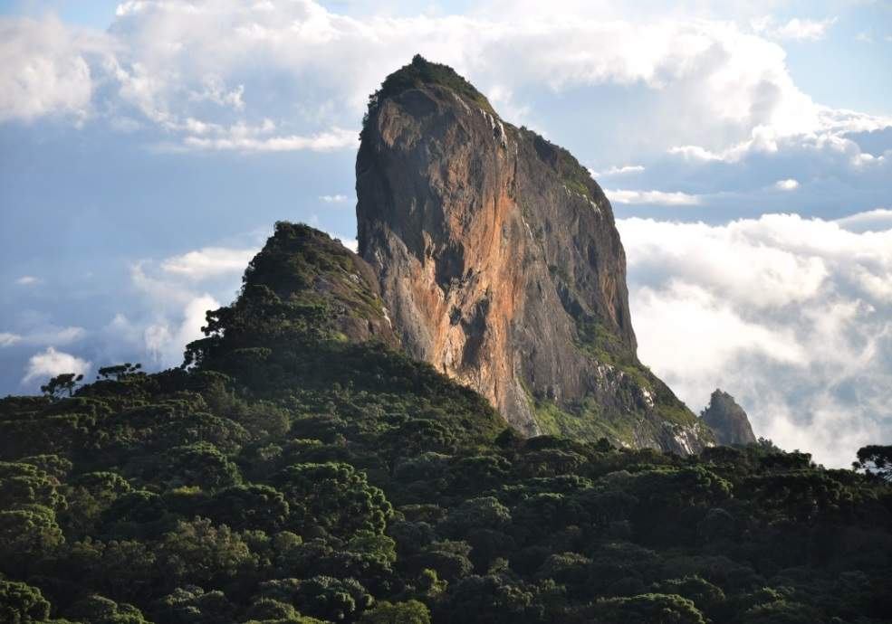
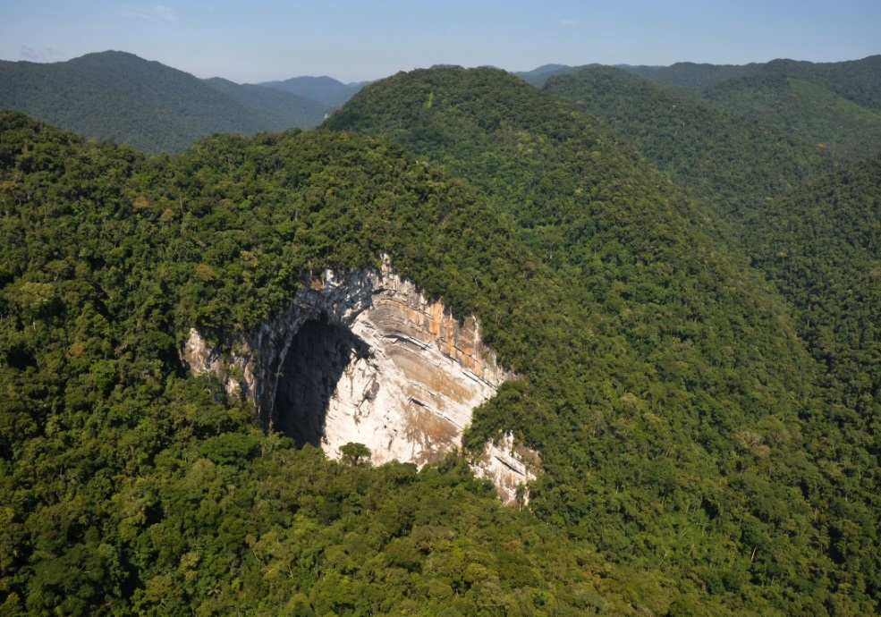
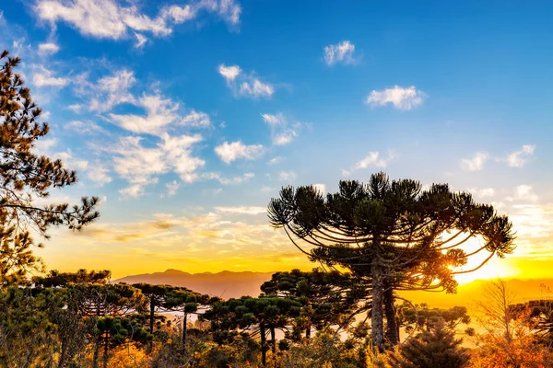
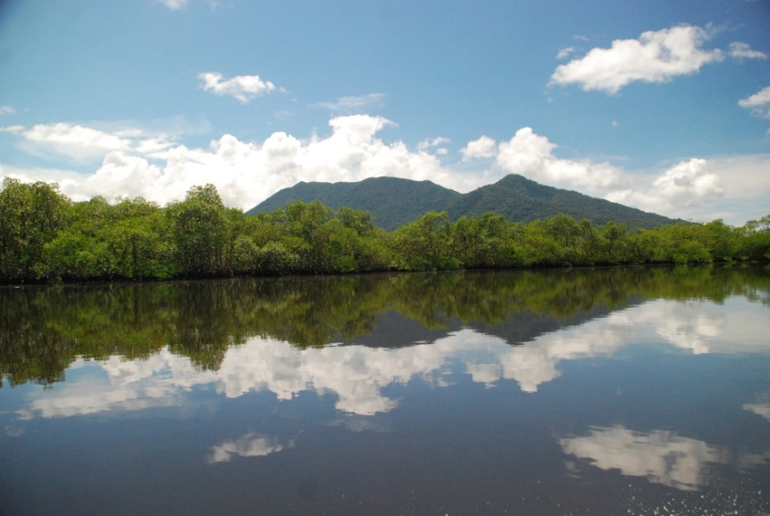
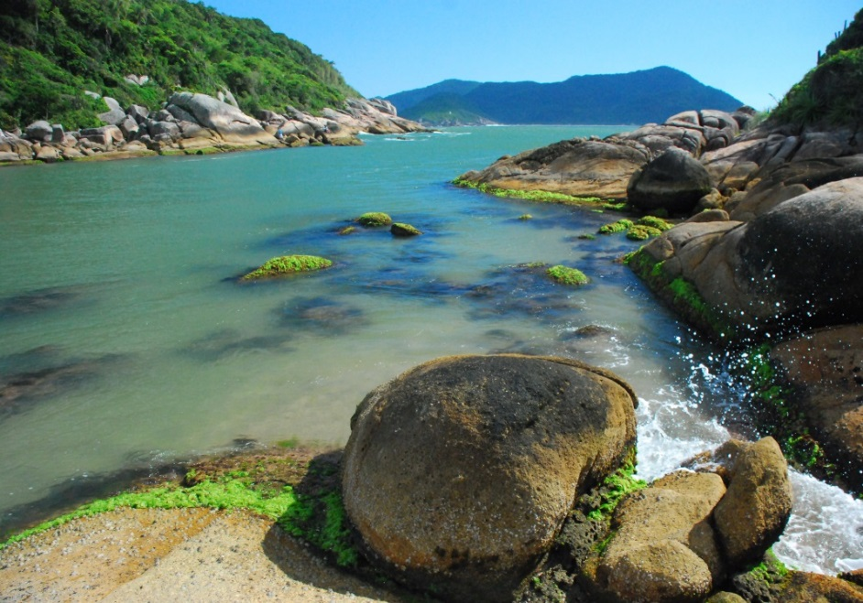
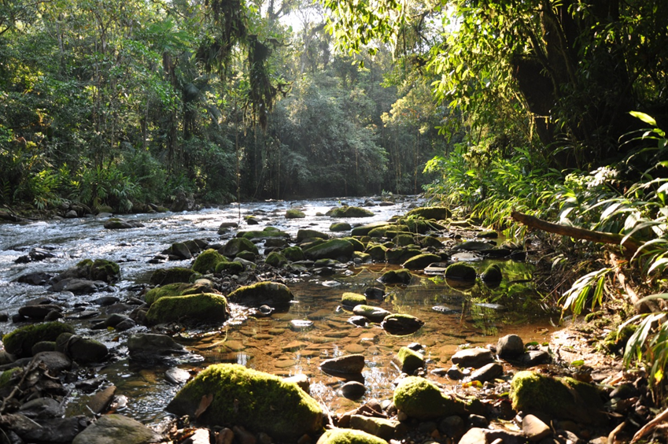
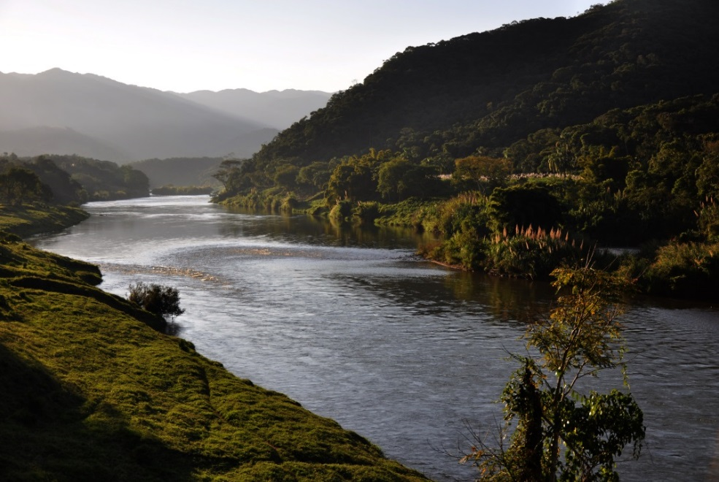
MATA ATLÂNTICA- GRANDE BELEZA E DIVERSIDADE DE PAISAGENS E ECOSSISTEMAS

Slide 5
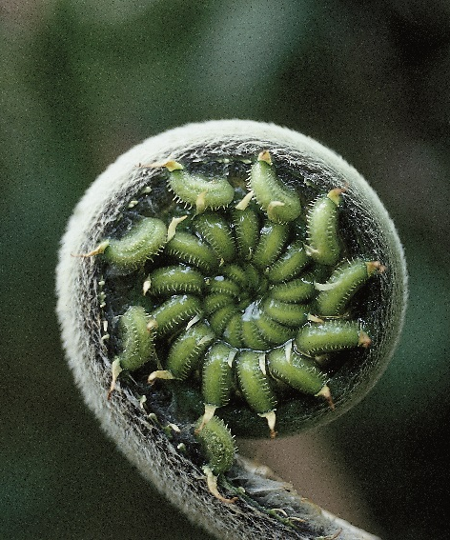
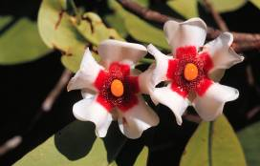
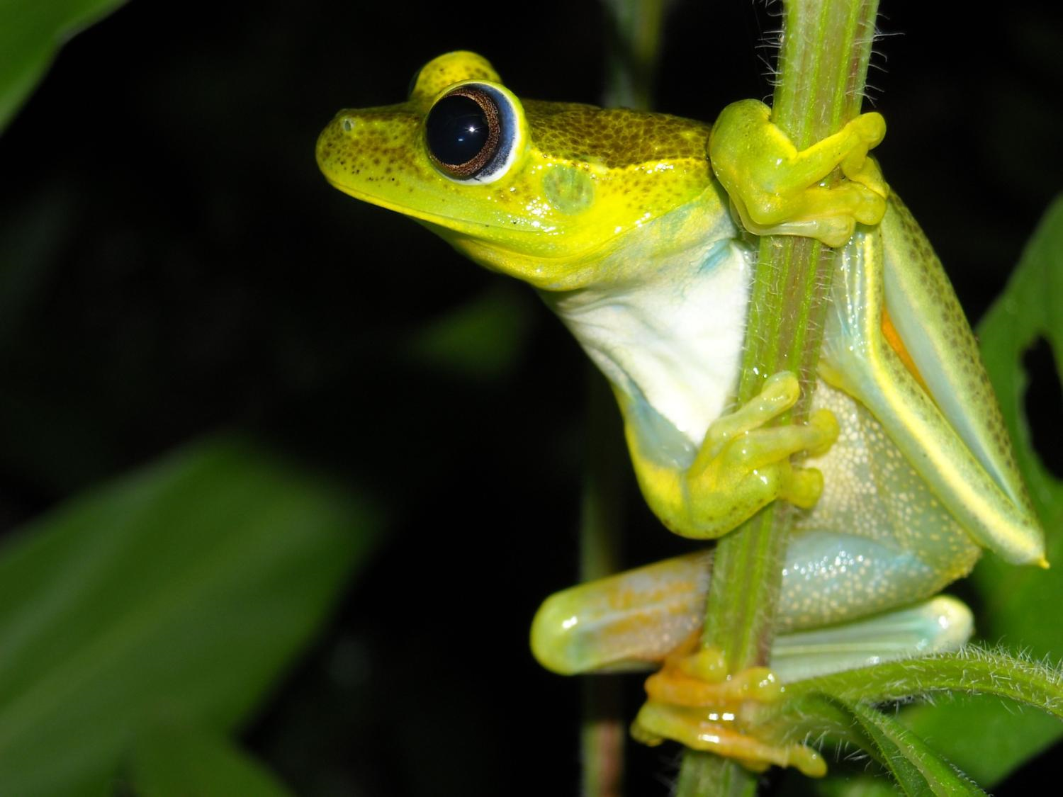
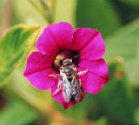
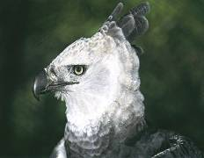
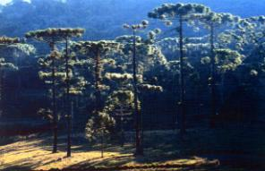
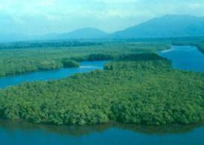
Recordes de Biodiversidade
Notes:
5

Slide 6
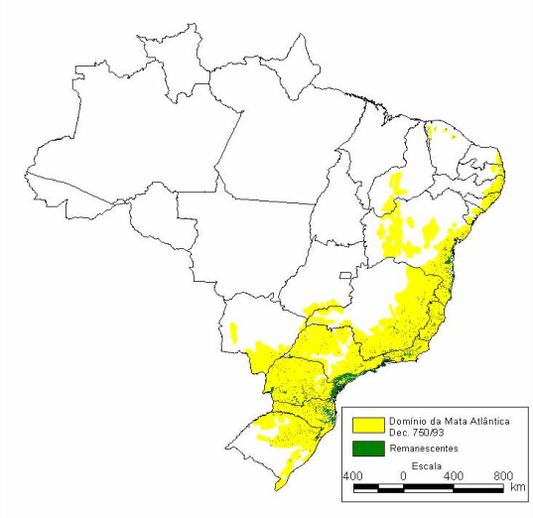
MataAtlântica 5 séculos de Desenvolvimento Insustentável
Atualmente(2022) a Floresta está reduzida a 12,4% de sua área original
Estado de São Paulo
1500
1907
1920
1973
2000

Slide 7
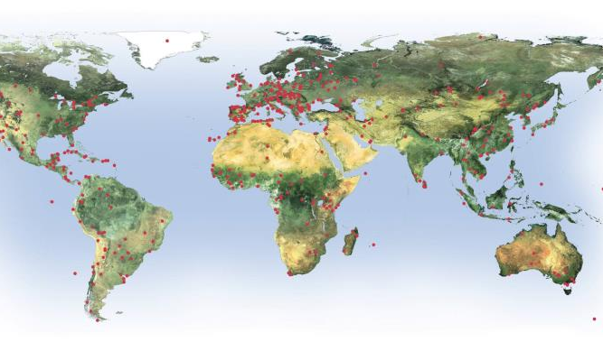
1971 - Criação do Programa Homem e Biosfera
MAB/ UNESCO
1974 - Definição do Conceito de Reservas da Biosfera
MaB – objetivo: Promover o conhecimento, a prática e os valores humanos para harmonizar as relações entre as populações e o meio ambiente em todo o planeta
Reservas da Biosfera: Principal instrumento do Programa MaB
MAB-UNESCO
727 Reservas da Biosfera
em 131 paises

Slide 8
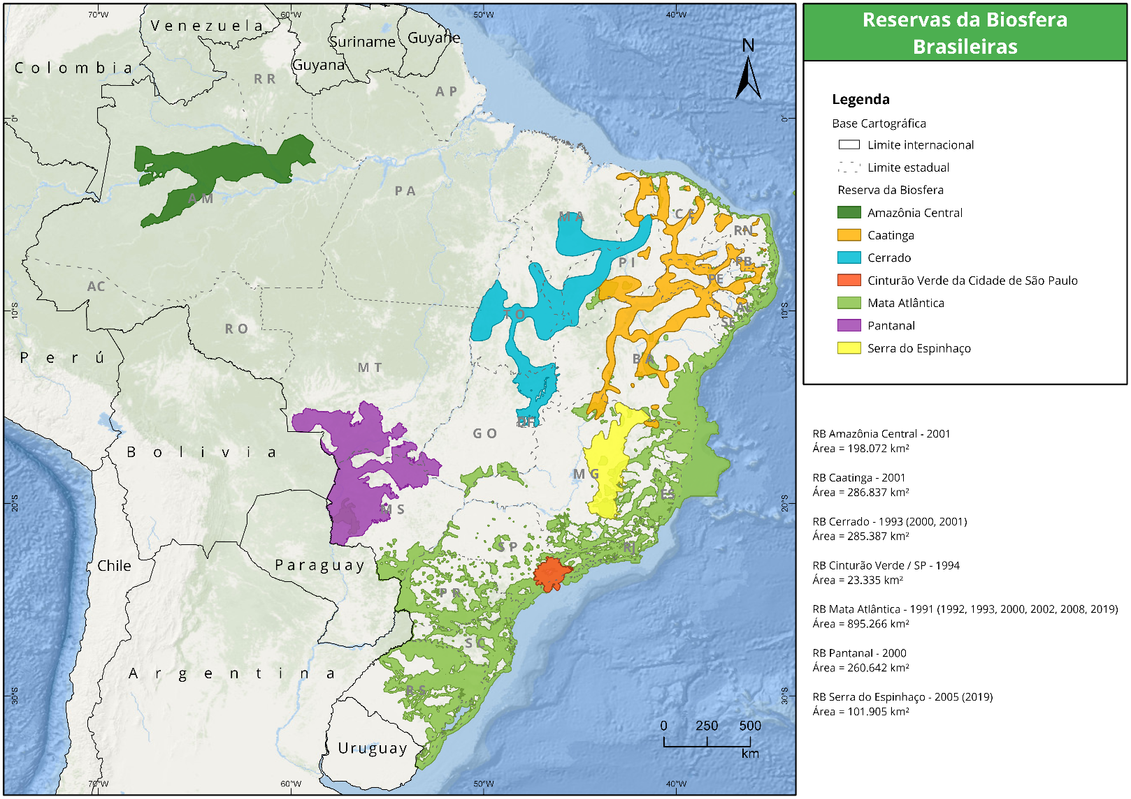
O MaB e as Reservas da Biosfera no Brasil
1991 – (1992, 1993, 2000, 2002, 2008,2019)
RB Mata Atlântica (Terrestre+Marinha)
Área =896.870 km²
1993 – RB do Cinturão Verde/ SP (2008)
Área = (23.335 km²/ RBMA)
1993 – (2000, 2001) – RB Cerrado
Área = 296.500 km²
2000 - RB Pantanal
Área = 260.642 km²
2001 – RB Caatinga
Área = 286.837 km²
2001 – RB Amazônia Central
Área =198.072 km²
2005 – RB Serra do Espinhaço (2019)
Área = 101.905 km²
Área Total Terrestre de RB ≅ 2.064.161 km² ≅ 24 % Território Brasileiro

Slide 9
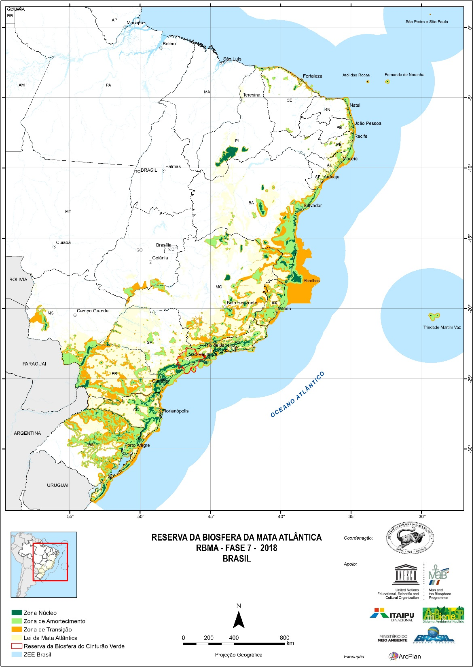
A Reserva da Biosfera da Mata Atlântica
A RBMA é a maior Reserva da Biosfera na Rede Mundial do Programa MAB/UNESCO
Sua área total é de 89.687.000 ha, dos quais aproximadamente 9.000.000 ha de áreas Núcleo, 38.508.000 ha de zonas de amortecimento e 41.400.000 ha de zonas de transição.
Do total, aproximadamente 73.238.000 ha em áreas terrestres e 16.449.000 ha em áreas marinhas distribuídas nos 17 estados e 2733 Municípios brasileiros, onde está localizada a Mata Atlântica, permitindo sua atuação na escala de todo o Bioma.

Slide 10
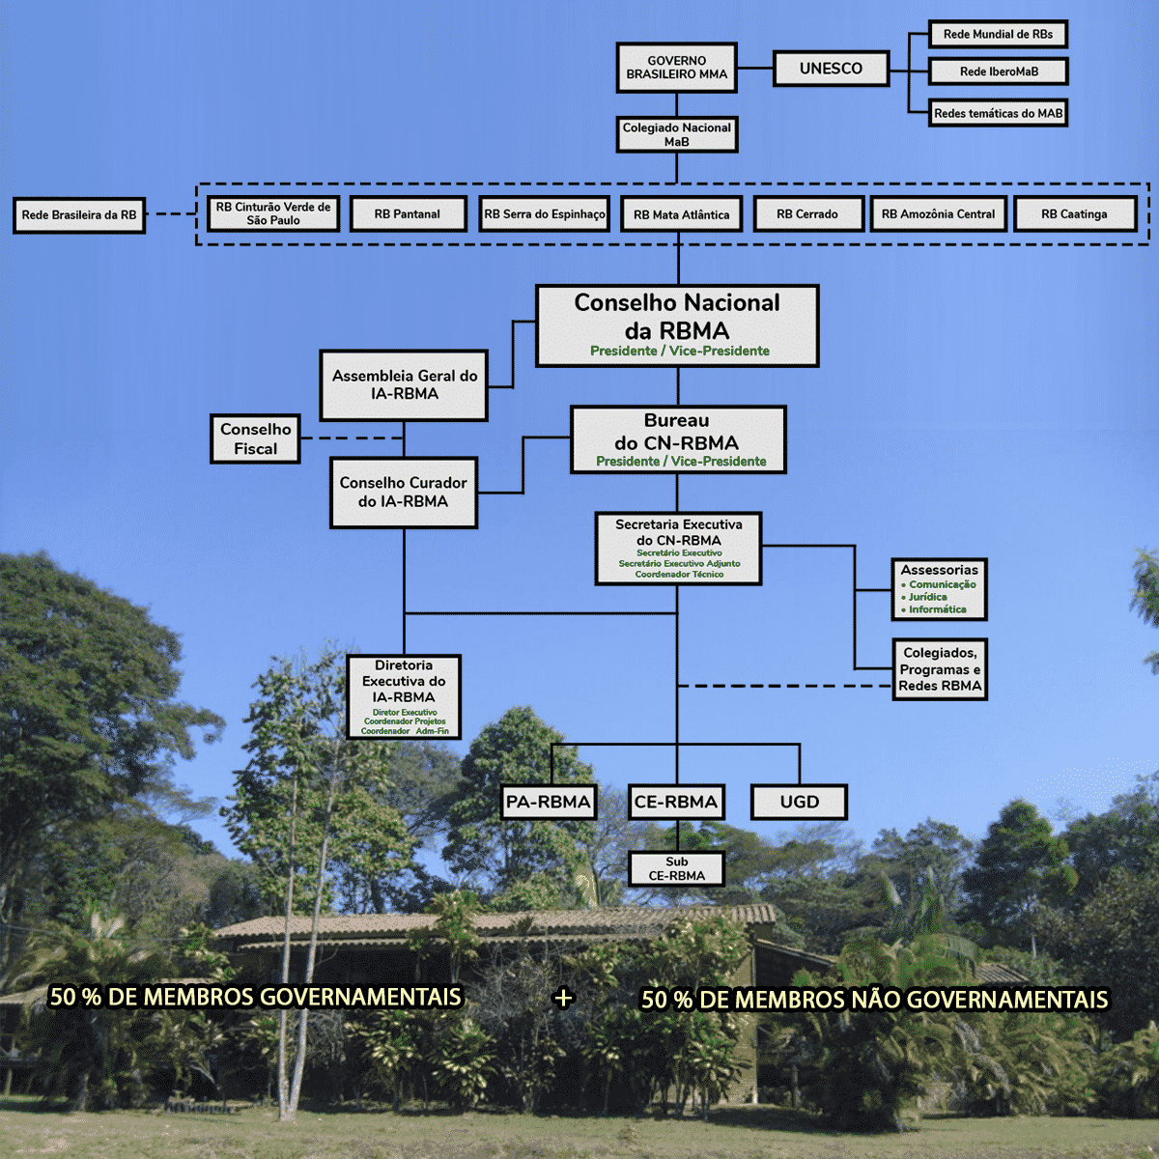
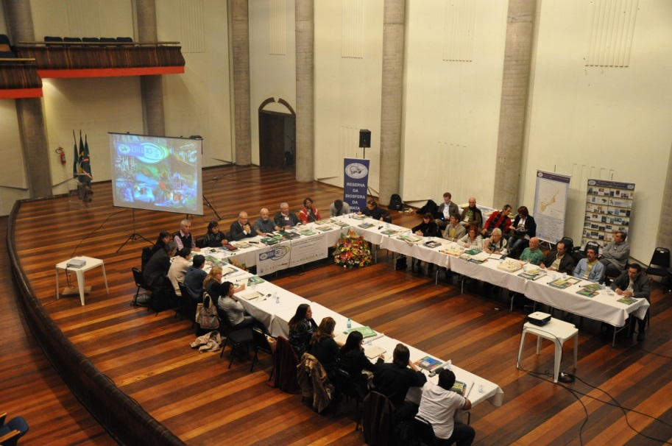
Sistema de Gestão da RBMA
Conselho Nacional da RBMA
50 % Membros Governamentais
(Governos Federal, Estaduais, Municipais)
50% Membros Não Governamentais
(ONGs, Moradores, Cientistas, Empresários)

Slide 11
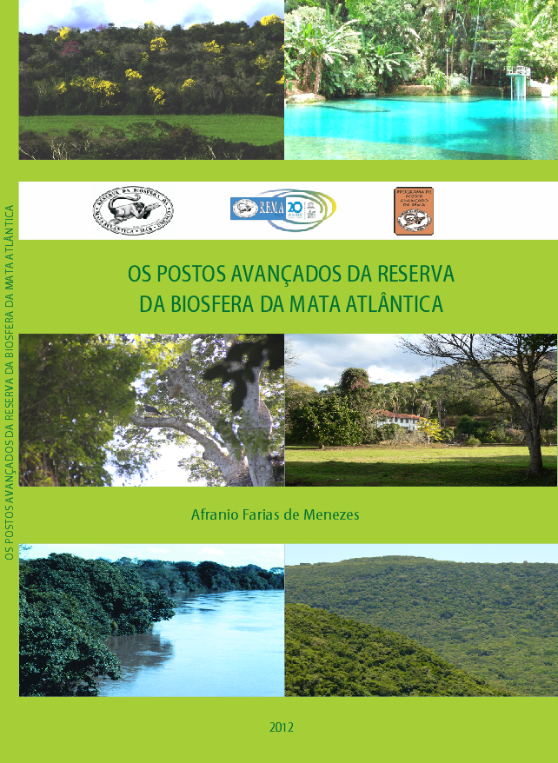
Postos Avançados da RBMA
Os Postos Avançados são centros de difusão de ideias, conceitos, programas e projetos desenvolvidos pela Reserva.
Para ser um Posto Avançado da RBMA aprovado pelo Conselho, a instituição deve desenvolver pelo menos duas das três funções centrais da Reserva:
proteção da biodiversidade, desenvolvimento sustentável , conhecimento tradicional e científico

Slide 12
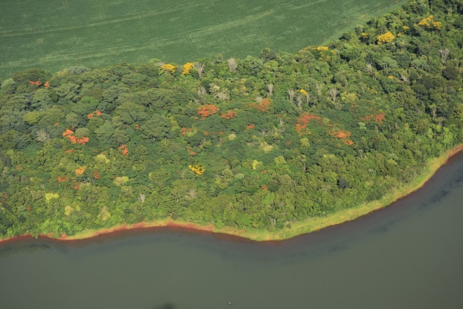
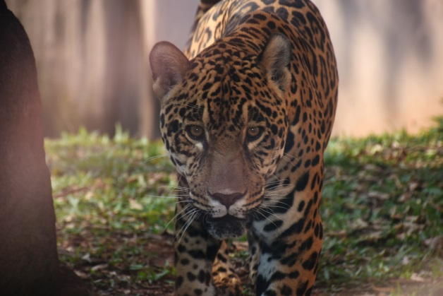
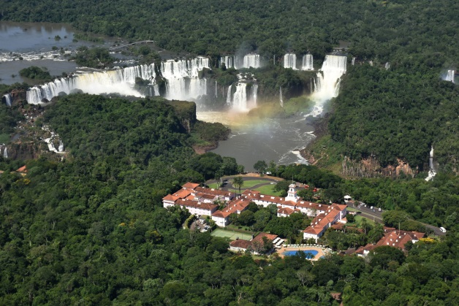
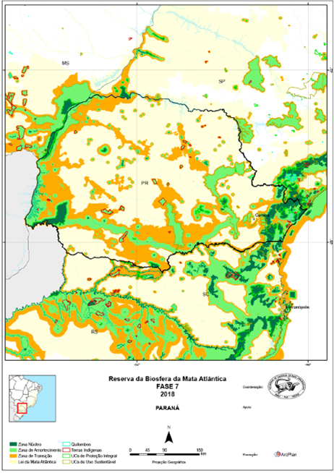
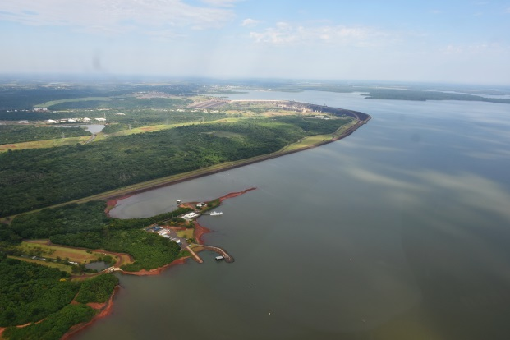
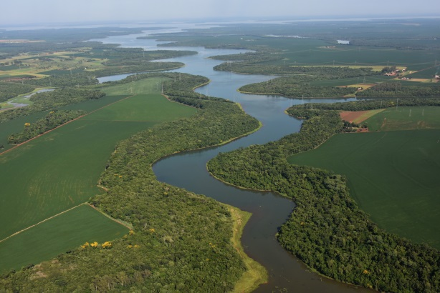
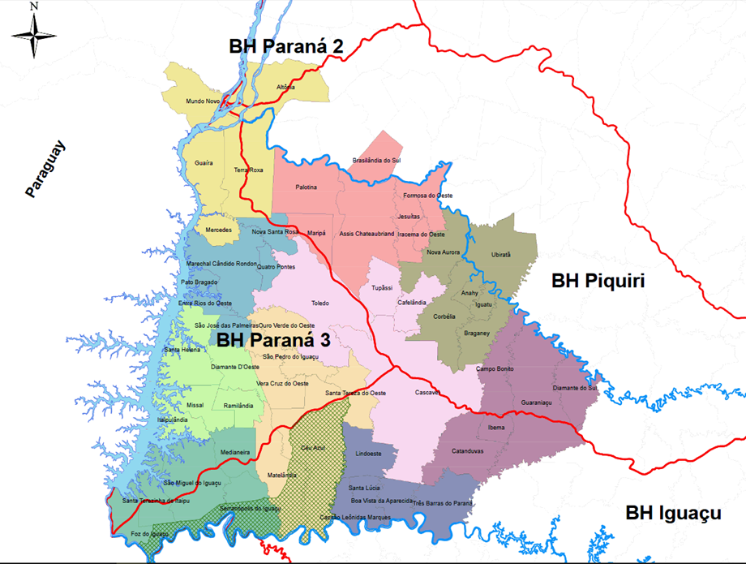
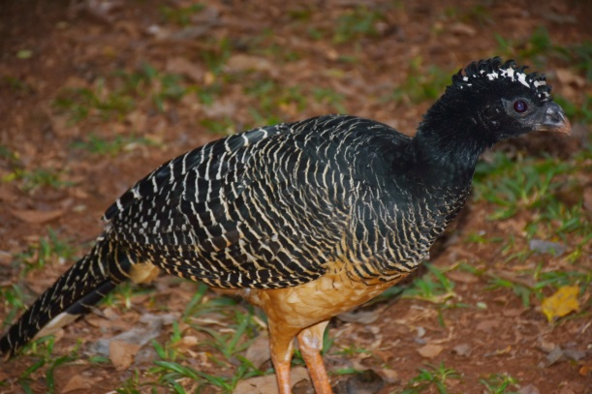
REVISÃO PERIÓDICA 2008-2018/SISTEMA DE GESTÃO RBMA UNIDADE DE GESTÃO DESCENTRALIZADA -
UGD ITAIPU - RBMA
860 mil hectares

Slide 13
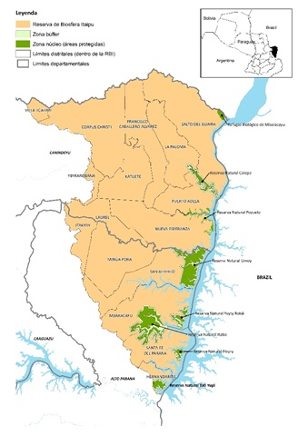
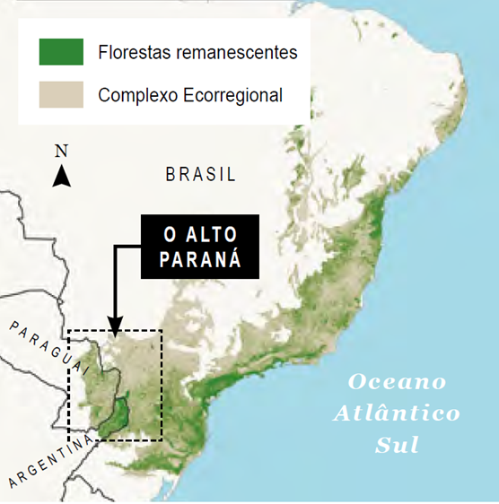
UMA EXITOSA COOPERAÇÃO TRANSFRONTEIRIÇA> UNIDADE DE GESTÃO DESCENTRALIZADA .Mais de 100.000 hectares de florestas conservadas-
No Brasil estão os refúgios biológicos Bela Vista (1.920/ha) e Santa Helena (1.482/ha), enquanto o Paraguai administra as reservas biológicas Itabó (15.208/ha), Limoy (14.828/ha), Carapá (3.250/ha), Tati Yupi (2.245/ha) e Yui Rupá (750/ha).
UGD ITAIPU – RBMA*2018

Slide 14
Questões centrais sobre o nexus Agua e Energia no Seculo 21
A Agua e o mais precioso recurso natural do Planeta por compor e suportar todas as formas de vida e os ecossistemas que abrigam toda a biodiversidade.
Todas atividades Humanas dependem da Agua e de Energia. Portanto um Desenvolvimento que se pretenda sustentável depende do manejo integrado e harmônico entre esses parâmetros,bem como do respeito aos seus usos múltiplos e a universalização de acesso a esse bem comum.
A agua e a base da Matriz energética brasileira através das Usinas Hidreletricas QUE RESPONDEM POR MAIS DE 60% de nossa matriz que e a mais limpa e renovável do Mundo
Mas Hidreletricas também causam impacto ambiental e social.O fato de ser baseada em fonte renovável não as transforma automaticamente em sustentáveis.A Sustentabilidade depende de ações efetivas incluídas em todo o processo de construção,manutenção da usina,nas linhas de transmissão e na relação com toda a bacia hidrográfica

Slide 15
As hidrelétricas necessitam da biodiversidade para assegurar sua sustentabilidade a médio e longo prazo. Mais florestas conservadas, matas ciliares recuperadas, uso do solo adequado significam menos erosão, menos assoreamento, maior vazão e regularidade do fluxos hídricos, que sãofundamentais para a geração de energia.
O compromisso com a sustentabilidade e ainda mais importante no momento em que enfrentamos um conjunto de crises globais com as mudanças climaticas,a perda de biodiversidade e a desigualdade .E urgente uma transição energética para fontes renováveis integradas e complementares e promover a urgente descarbonização da economia.
E possível minimizar impactos e contribuir para a conservação e restauração da Natureza.O caso da Itaipu Binacional e um excelente exemplo dessa ação e também de cooperação internacional transfronteiriça,onde a Agua não separa ecossistemas e paises mas,ao contrario integra ações e compromissos socioambientais.
A cooperação transfronteiriça deve se basear em interesses, estratégias, planos e projetos compartilhados.Para isso e necessária a visão integrada do território e uma governança que assegure a gestão participativa dentro de compromissos globais de sustentabilidade como a CDB,A Convençao do Clima,a Agenda 2030 e seus ODS e a Decada de Restauração dos Ecossistemas da ONU.Esse e o desafio a superar e,nesses sentido, as Reservas da Biosfera transfronteiriças do Programa Mab UNESCO representam um mecanismo fundamental a ser considerado.

Slide 16
Programas Permanentes da RBMA
Turismo
Sustentável
Áreas Protegidas,
Mosaicos e
Corredores
Anuario Mata
Atlântica
Prêmio Muriqui
Jovens Biosféricos
Ativos Ambientais
Comunicação ,
Educação e Publicações
Postos
Avançados
Costa e Mar
Cooperação Internacional
Politicas Públicas
E Campanhas
Mercado Mata Atlântica

Slide 17
OBRIGADO!
Peru
Panamá
Brasil
www.RBMA.ORG.BR

